Slide 1

Makroekonomie
Úvod do makroekonomie
XMAK
13. 02. 2024
Olomouc
Autor: doc. Ing. Magdaléna Drastichová, Ph.D.

Slide 2
Ekonomie
Společenská věda: o volbě, rozhodování; studium alokace omezených nebo vzácných zdrojů mezi alternativní, konkurenční využití
Společenská disciplína studující organizační formy, jejichž prostřednictvím lidská společnost řeší fundamentální problém vzácnosti.
„Sociální vědy se liší od tvrdých věd, protože subjekty našeho zkoumání myslí."
Hlavní cíl ekonomie – nalézt a popsat mechanismus jehož prostřednictvím jsou v dané společnosti rozdělovány vzácné zdroje mezi vzájemně si konkurující užití.
Pokud by neexistovala vzácnost a alternativní použití zdrojů – neexistoval by ekonomický problém.
Ekonomie tedy studuje volby, které jsou ovlivněny incentivami a zdroji.
2/32
Notes:
Pokud byneexistovala vzacnost a alternativni použiti zdrojů, neexistoval by ekonomicky problem. Ekonomie tedy studuje volby, ktere jsou ovlivněny incentivami a zdroji.

Slide 3
Makroekonomie
Odvětví ekonomie, které se zabývá studiem výkonu, struktury a chování národní ekonomiky jako celku:
studuje agregátní indikátory (ekonomické agregáty): HDP, nezaměstnanost, cenové indexy a inflace - obraz fungování EKONOMIKY.
Vyvíjí modely, které by vysvětlily vztahy mezi faktory: národní důchod, výkon ekonomiky, spotřeba, nezaměstnanost, inflace, úspory, investice, mezinárodní obchod, mezinárodní finanční trhy…
ŠIROKÁ OBLAST ZÁBĚRU, v zásadě se dělí na studium
KRÁTKODOBÝCH FLUKTUACÍ NÁRODNÍ EKONOMIKY – ekonomické cykly;
DETERMINANT DLOUHODOBÉHO EKONOMICKÉHO RŮSTU – růst národního důchodu).
Využití makroekonomických modelů: vlády , korporace… jako vodítko při navrhování a hodnocení ekonomické politiky, obchodní strategie…
3/32
Notes:
Hlavním cílem makroekonomie je nalézt a následně popsat mechanismus jehož prostřednictvím je v dané společnosti dosaženo stavu vnitřní a vnější rovnováhy.
Jedná se o vzájemné vztahy základních makroekonomických veličin: produkt, zaměstnanost, cenová hladina a platební bilance.

Slide 4
Makroekonomie
SHRNUTÍ: předmět studia – chování ekonomiky jako celku: celkovou výrobou, zaměstnaností, mírou inflace …agregovanými veličinami; zkoumá ekonomiku jako celek; má mikroekonomické základy.
Poznatky makroekonomie – nezbytné pro tvorbu hospodářské politiky vlády: oblast APLIKOVANÉ EKONOMIE ,
3/32
Notes:
Hlavním cílem makroekonomie je nalézt a následně popsat mechanismus jehož prostřednictvím je v dané společnosti dosaženo stavu vnitřní a vnější rovnováhy.
Jedná se o vzájemné vztahy základních makroekonomických veličin: produkt, zaměstnanost, cenová hladina a platební bilance.

Slide 5
Ekonomie hlavního proudu
ŠKOLY EKONOMICKÉHO MYŠLENÍ, KTERÉ PŘEVLÁDAJÍ.
Není to vyhraněná skupina, ke které by se jednotliví autoři přímo hlásili – hlásí se k určité „škole“ ekonomického myšlení, kterou pak můžeme zahrnout do „hlavního proudu“,
a která má určité shodné znaky s ostatními „školami“ ekonomického myšlení, zahrnovanými do hlavního proudu,
např. využívání KONCEPTU RACIONÁLNÍCH OČEKÁVÁNÍ v ekonomii.
Počátek používaní pojmu: 2. polovina 20. století (viz učebnice Samuelson a Nordhaus) a typicky zahrnuje
NEOKLASICKOU EKONOMII (NE);
KEYNESIÁNSKOU EKONOMII (KE).
Ekonomie hlavního proudu většinou využívá AXIOMŮ při rozvíjení své teorie.
Standardní metoda práce – testování teoretických a praktických implikací těchto axiomů.
Často využíván analytický aparát neoklasické ekonomie.
Ekonomie hlavního proudu se vyznačuje soustředěním se na kategorie RACIONALITA –INDIVIDUALISMUS - ROVNOVÁHA.
4/32
Notes:
Některé směry ekonomického myšlení jsou na pomezí ekonomie hlavního proudu a heterodoxní ekonomie jako východisko. Někdy je možné se dočíst o „ekonomickém imperialismu“, tedy o používání metod ekonomie hlavního proudu na oblasti, které s ekonomií nemají na první pohled nic společného (kriminalita, rodinné právo či vztahy, právo, politika a náboženství.
Heterodoxní ekonomie
Pojmem heterodoxni ekonomie se souhrnně označuji ty školy ekonomickeho myšleni, ktere se
nevejdou do „ortodoxni ekonomie“, nebo do ekonomie hlavniho produ. Zahrnuje velmi rozmanite
přistupy.
Heterodoxni přistupy se soustřeďuji na kategorie instituce-historie-socialni struktura.
Heterodoxni ekonomii je možne definovat pouze jako pluralitni: všechny socialisticke směry jsou
heterodoxni, ovšem zdaleka ne všechny heterodoxni přistupy jsou socialisticke – např. rakouska
škola. Existuji snahy o určite sjednoceni heterodoxnich přistupů. Objevuji se stale nove a nove
koncepty a je těžke určit, ktere jsou životne a představuji vice než jednoho autora .
Mezi heterodoxni školy lze zařadit napřiklad:
- americkou institucionalistickou školu,
- rakouskou školu (častečně v ekonomii hlavniho proudu),
- feministickou ekonomii,
- binarni ekonomii,
- politickou ekonomii (tento pojem se ovšem použiva ve vice vyznamech),
- post-keynesianskou ekonomii,
- sraffianskou ekonomii,
- marxistickou ekonomii,
- socialistickou ekonomii,
- bioekonomii,
- ekonomii komplexity,
- evolučni ekonomii,
- institucionalni ekonomii (častečně patři do ekonomie hlavniho proudu),
- zelenou (ekologickou) ekonomii,
- neuroekonomii,
- ekonomii strany nabidky.

Slide 6
Neoklasická ekonomie (NE)
Nejednotný názor - co zahrnuje „NEOKLASICKÁ EKONOMIE“.
NE vychází z a priori předpokladů, že ekonomické subjekty jednají RACIONÁLNĚ a jejich cílem je „MAXIMALIZOVAT UŽITEK“ za daných omezení:
Z těchto předpokladů odvozuje funkce NABÍDKY a POPTÁVKY – za určitých okolností „vyčištěni trhu“: tato situace – za jistých předpokladů – Pareto optimální: Pareto optimalita, resp. efektivní alokace, Kaldor-Hicksova kompenzace.
Obecně NE vychází ze tři základních předpokladů:
Lide mají racionální preference ke statkům, které mohou byt identifikovaný, s kterými spojuji nějakou hodnotu: „Člověk ekonomicky – Homo economicus“
Spotřebitelé maximalizuji užitek a firmy maximalizuji zisky.
Lide se rozhoduji nezávisle a mají relevantní a úplné informace.
4/32

Slide 7
Neoklasická ekonomie (NE)
NE – výrazně individualistická, tržní nabídku a poptávku chápe jako sumu individuálních nabídek a poptávek.
Zcela přehlíží roli společenských institucí, které mohou determinovat rozhodování jednotlivců.
NE – často kritizována za to, že příliš spočívá na těžkých matematických modelech, které se snaží modelovat složité systémy, jako je moderní ekonomika
Milton Friedman – teorie by měly být posuzovány podle toho, jak dokáží předpovídat události, nikoliv podle svých předpokladů.
NE však v předvídání událostí nevyniká.
4/32

Slide 8
Keynesovská ekonomie
předpoklad, že tržní mechanismus selhává, tedy neviditelná ruka trhu => nutnost VLÁDNÍCH INTERVENCÍ.
Za zakladatele soudobé makroekonomické teorie – považován John Maynard Keynes.
Velká světová hospodářská krize – vysoká nezaměstnanost, nevyužité výrobní kapacity, zhroucení mezinárodního obchodu, pokles životní úrovně:
rysy charakterizující většinu tehdejších ekonomik:
Vyvstala POTŘEBA NOVÉ EKONOMICKÉ TEORIE - převládalo přesvědčení, že „neviditelná ruka“ trhu selhala.
Keynesovská ekonomie NEpředpokládala PRUŽNOST CEN, včetně MEZD, a v důsledku toho ani SAMOREGULAČNÍ SCHOPNOST EKONOMIKY:
nutnost VLÁDNÍ INTERVENCE do ekonomiky: měla doplňovat SELHÁVAJÍCÍ TRŽNÍ REGULAČNÍ MECHANISMUS.
4/32

Slide 9
Ekonomický koloběh – makroekonomické pojetí
Sektory v makroekonomii:
  DOMÁCNOSTI,
  FIRMY,
  STÁT,
  ZAHRANIČÍ.
5/32

Slide 10
Makroekonomické agregáty
Vývoj ekonomiky a jeho sledování zajímá DOMÁCNOSTI, FIRMY, STÁT i ZAHRANIČÍ
PROČ?
  Domácnosti – mzdy, důchody, investice do infrastruktury, jistota zaměstnání;
  Firmy - kolik investovat, mzdy, kolik vyrábět;
  Stát – kurz měny (CB), daně, rozpočet;
  Politici – chtějí znovuzvolení;
  Zahraničí – investice, zahraniční obchod, půjčky.
6/32

Slide 11
Systém národních účtů (SNÚ)
specializovaná část ekonomie a statistiky, která se zabývá měřením a vykazováním výsledků ekonomické činnosti;
poskytuje ucelený rámec pro systematický a detailní popis národního hospodářství.
SNÚ se snaží odpovědět na otázku: „Kdo co dělá, jakými prostředky, za jakým účelem, s kým a výměnou za co a s jakými změnami ve stavových veličinách?“
SNÚ slouží k:
MONITOROVÁNÍ EKONOMIKY,
MAKROEKONOMICKÉ ANALÝZE,
TVORBĚ HOSPODÁŘSKÉ POLITIKY,
MEZINÁRODNÍMU SROVNÁVÁNÍ a MAKROEKONOMICKÉMU MODELOVÁNÍ.
7/32
Notes:
https://www.czso.cz/csu/czso/10n1-05-_2005-narodni_ucty___metodika
https://www.czso.cz/documents/10180/24433595/32019814c05.pdf/a7e7254f-6289-4ce5-bc36-08060537db92?version=1.0

Slide 12
Makroekonomické agregáty
SOUHRNNÉ NÁRODOHOSPODÁŘSKÉ VELIČINY
  Stavové: stav vyjadřuje velikost dané ekonomické veličiny k danému časovému okamžiku => vyjadřují množství k danému časovému okamžiku. např. počet zaměstnanců k určitému datu, stav zásob k určitému dni, množství peněz v oběhu, počet pracovních sil v ekonomice, objem úspor atd.;
  Tokové: plynou v čase, mají časový rozměr, v čase se mění; tok vyjadřuje pohyb určité ekonomické veličiny v čase - za určitou časovou jednotku, např. investice za rok, HDP v průběhu jednoho roku.
Výkon dané ekonomiky – agregátní produkt: HDP / HNP…
Pracovní síla – zaměstnanost / nezaměstnanost…
Cenová hladina a inflace
Pozice vůči zahraničí: platební bilance, měnový kurz
MAGICKÝ ČTYŘÚHELNÍK
nezaměstnanost
inflace
ekonomický růst
platební bilance ……
8/32
Notes:
https://clanky.rvp.cz/clanek/1277/HODNOTY-A-HODNOCENI-V-EKONOMII.html

Slide 13
Vymezení základních makroekonomických veličin:
  Agregátní produkt,
    makroekonomická veličina, pomocí které jsme schopni určit výkonnost dané ekonomiky.
  Zaměstnanost, resp. nezaměstnanost,
    zaměstnanost nám zpravidla ukazuje, kolik obyvatel v produktivním věku je zapojeno do pracovního procesu
    se zaměstnaností souvisí i opačný jev, a to je nezaměstnanost, která znamená, že určitá část obyvatel v produktivním věku nepracuje.
  Všeobecná cenová hladina,
    cenová hladina představuje všeobecnou úroveň cen v ekonomice.
  Vnější ekonomická pozice,
    vnější ekonomická pozice vyjadřuje postavení dané ekonomiky ve světové ekonomice.
9/32

Slide 14
Makroekonomické agregáty - HDP
  Výkon ekonomiky je vyjadřován nejčastěji pomocí hrubého domácího produktu (HDP)
  Na základě tohoto ukazatele jsme schopni určit aktuální výkonnost dané ekonomiky, výkonnost v čase
  a jsme také schopni porovnávat jednotlivé země v rámci světové ekonomiky mezi sebou, případně regiony v rámci jedné země.
10/32

Slide 15
Makroekonomické agregáty - HDP
Obdobně jako u sportovců, tak i ekonomika může mít aktuální výkonnost pod svými možnostmi nebo může být její výkonnost tak vysoká, že se začne i přehřívat, což následně přináší negativní dopady.
Důležité: v jaké relaci k dlouhodobě udržitelné výkonnosti se aktuální výkonnost nachází: klíčové pro nastavení odpovídající hospodářské politiky státu: zejména fiskální a monetární politiky.
Hrubý domácí produkt (HDP) – souhrn hodnot přidaných zpracováním ve všech odvětvích činností považovaných v systému národního účetnictví za produktivní (tj. včetně služeb tržních i netržních).
Jde o propočet v kupních cenách, za které jsou realizovány tržní výkony (tzn. včetně daní z produktů a bez dotací na produkty). U netržních služeb je přidaná hodnota vyjádřena jako souhrn náhrad zaměstnancům a spotřeby fixního kapitálu. Prvotní propočet je proveden v běžných cenách. Pro potřeby sledování vývoje s vyloučením vlivu změn cen následuje převod do průměrných cen předchozího roku, ze kterých se tzv. řetězením získají údaje ve stálých cenách roku 2015. Údaje jsou uváděny bez očištění o nestejný počet pracovních dní.
11/32

Slide 16
Makroekonomické agregáty - zaměstnanost
Práce - primární výrobní faktor , patří ke klíčovým faktorům výkonnosti ekonomiky (jak do kvantity, tak do kvality).
Zaměstnanost ukazuje, kolik obyvatel v produktivním věku je zapojeno do pracovního procesu.
Pracovní síla - zaměstnaní a nezaměstnaní.
12/32

Slide 17
Makroekonomické agregáty - zaměstnanost
Se zaměstnaností souvisí i opačný jev –nezaměstnanost – znamená, že určitá část pracovní síly nepracuje.
Trh práce – zrcadlem fungování ekonomiky, na základě vývoje počtu nezaměstnaných lze hodnotit aktuální vývoj ekonomiky.
13/32

Slide 18
Makroekonomické agregáty - cenová hladina
Cenová hladina – všeobecná úroveň cen v ekonomice:
v makroekonomii se nepohybujeme na dílčích trzích (např. banánů) ale agregátních trzích, kde sledujeme všechny ceny statků a služeb, které se navíc v čase vyvíjejí.
Měří se pomocí cenových indexů: CPI, PPI apod.
Cenová hladina se v důsledku zdražování jednotlivých výrobků může zvyšovat, kdy v makroekonomii označujeme tento jev termínem INFLACE čili trvalý vzestup všeobecné cenové hladiny.
14/32

Slide 19
Makroekonomické agregáty - inflace
Inflace – obecně definována jako růst cenové hladiny.
Míra inflace: měřena pomocí přírůstku indexů, např. CPI;
Inflace – peněžní jev, nicméně její dopad na ekonomiku může být zásadní.
15/32

Slide 20
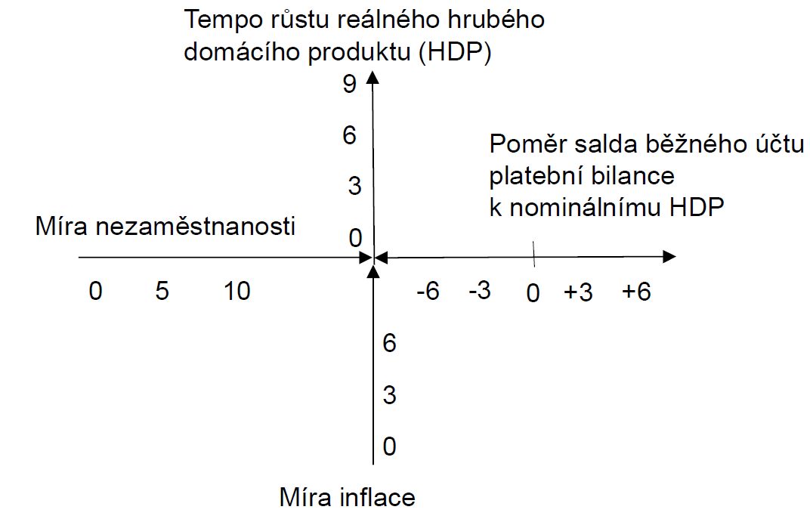
Magický čtyřúhelník zobrazení úspěšnosti hospodářské politiky
16/32

Slide 21
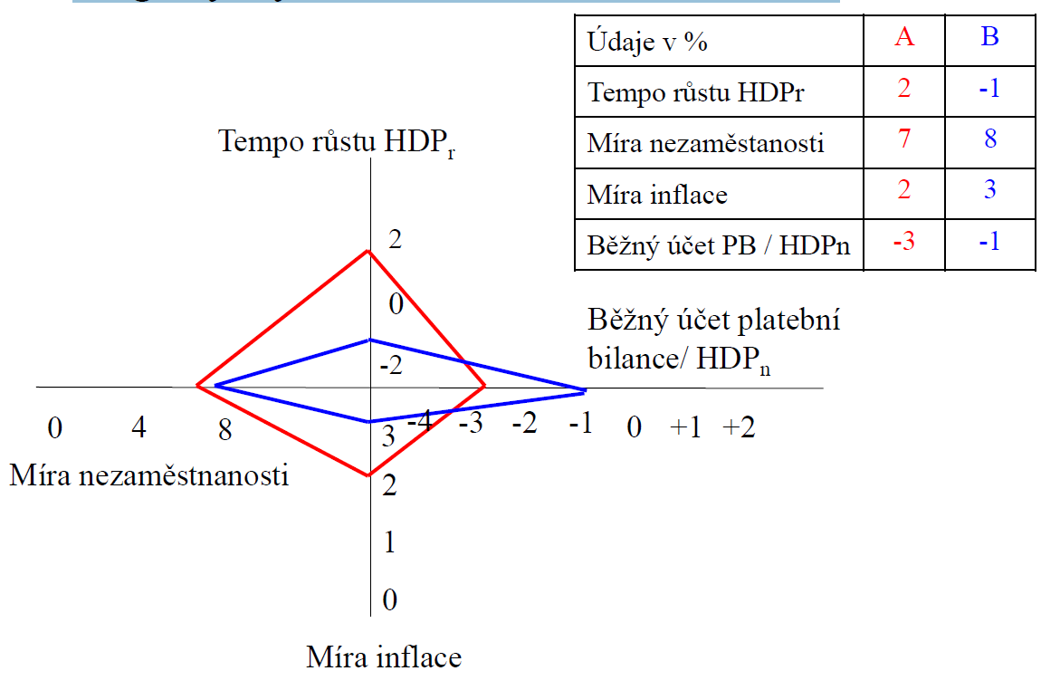
Magický čtyřúhelník –srovnání dvou zemí
17/32

Slide 22
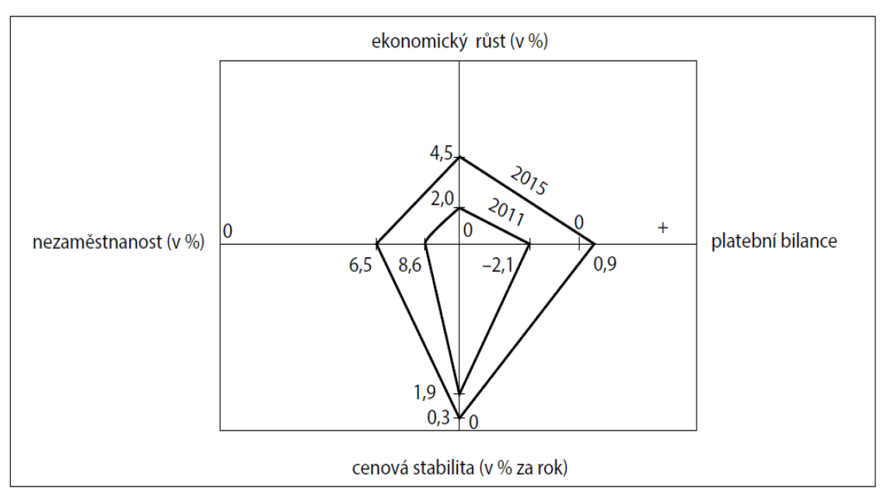
Magický čtyřúhelník ČR
18/32

Slide 23
Hlavní makroekonomické ukazatele ČR a zdroje
https://clanky.rvp.cz/clanek/1277/HODNOTY-A-HODNOCENI-V-EKONOMII.html
www.czso.cz
https://www.czso.cz/csu/czso/hmu_cr
19/32

Slide 24
DĚKUJI ZA POZORNOST

